Slide 1
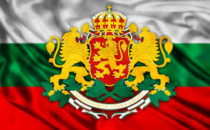
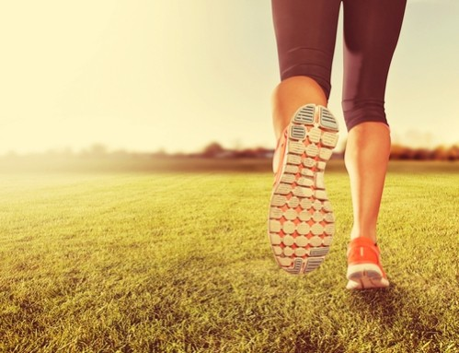
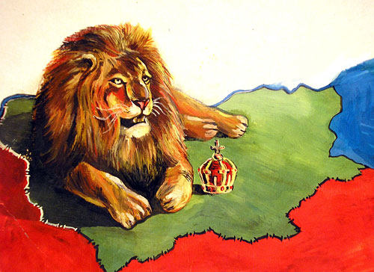
L’ évolution de sport bulgare

Slide 2
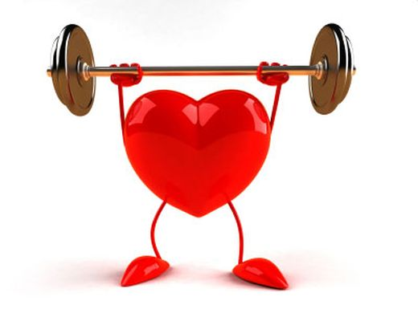
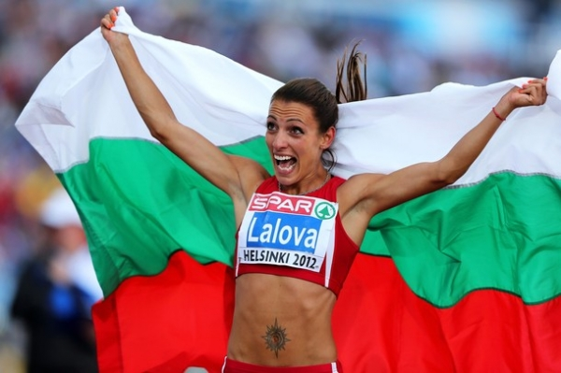
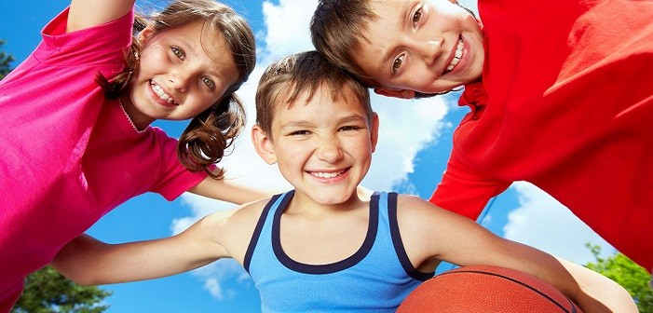
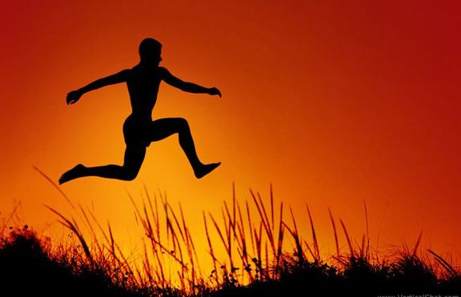
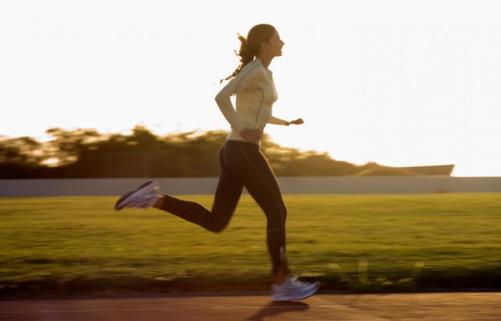
Le sport c’est:
un bonheur
une santé
une union, une solidaité
le temp passe
une profession
un manière de vie

Slide 3
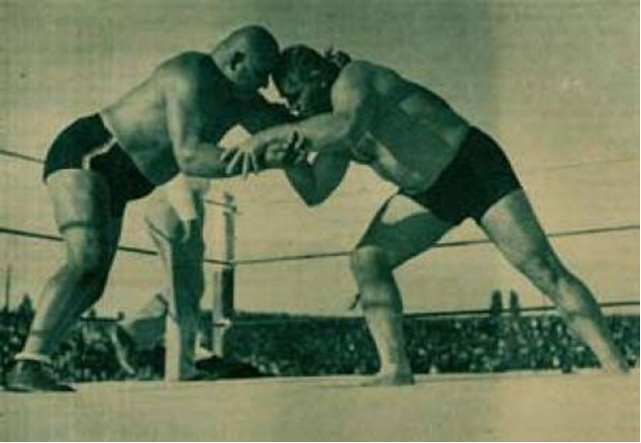
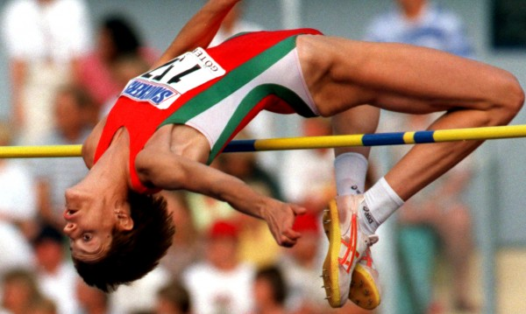
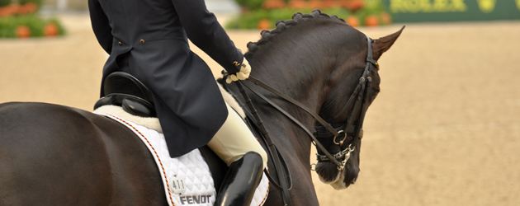
La société bulgare a toujours été associée avec le sport. Il existe des preuves historiques que les terres bulgares a été la course depuis les temps anciens. Bulgares étaient des cavaliers forts, des athlètes et des lutteurs.

Slide 4
Beaucoup d'athlètes bulgares au cours des années a gagné la gloire pour notre pays. Bien que nous avons de grandes traditions dans certains sports modernes, sportifs bulgares apporter de la joie par gagner des médailles

Slide 5
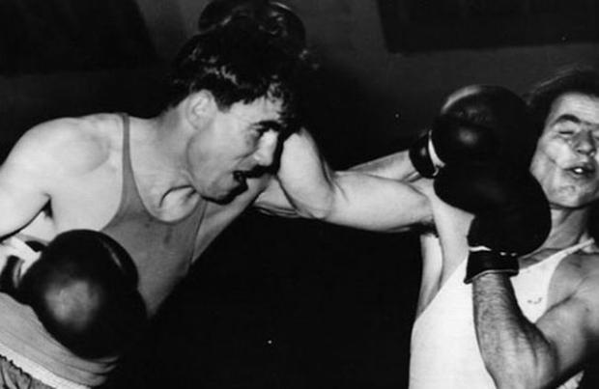
Ici les dix succès bulgares dans le sport
« Frapper plus fortement lorsqu'il est frappé pour la Bulgarie. »
La première médaille olympique bulgare
Le boxeur Boris Georgiev – Mocata
troisième en 1952 à Helsinki

Slide 6
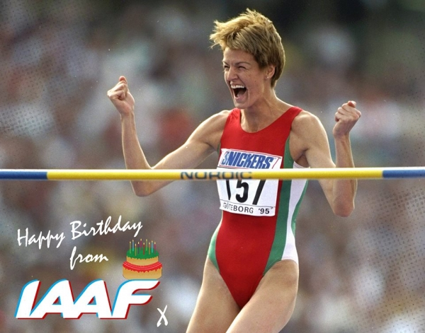
Le record de Stefka Kostadinova
Le 30 août 1987 à Rome
Le record éternel
209 record est toujours inébranlable au bar, situé sur deux mètres du sol.
la plus réussie bulgare en «reine des sports.

Slide 7
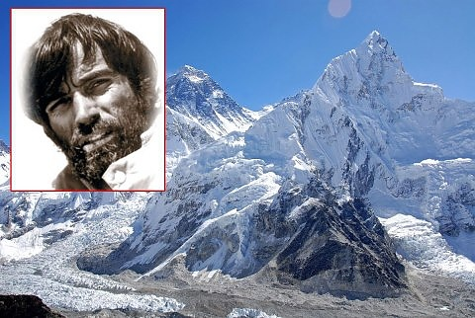
Le premier bulgare à gravir l'Everest
Où il ya une volonté il ya un chemin
Hristo Prodanov
sans un masque à oxygène
jamais descendre du Qomolangma, il mourut en 1984, à la descente

Slide 8
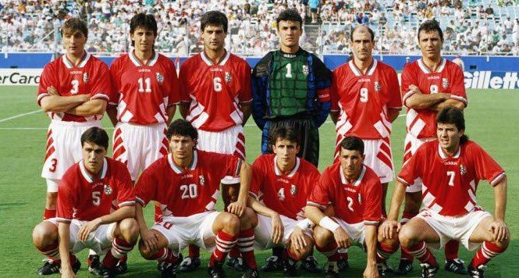
USA '94
Manifestation sportive, apporté la plus grande gloire de la Bulgarie de football l'été incontestablement américaine en 94e. Après ces victoires célèbres sur la Grèce, l'Argentine, le Mexique, l'Allemagne et l'Italie

Slide 9
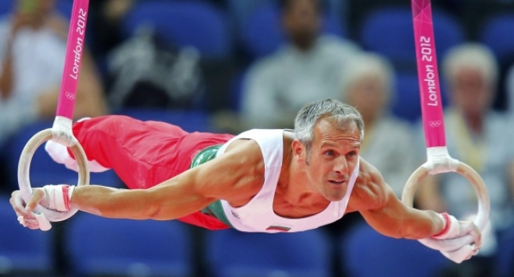
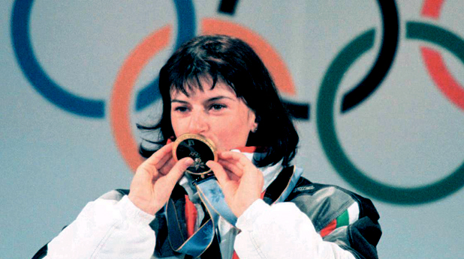
Londres 2012- la dernière danse de Jordanie Jovtchev
Ekaterina Dafovska ou comment le titre est venu du Japon à Rhodopes
biathlonist
en 1998 ramené l'or à Chepelare

Slide 10
Moscou 1980 - le plus grand succès olympique de masse de la Bulgarie
Seule la Russie et Allemagne de l'Est avant de nos médailles de pays.
Les athlètes acquièrent la maison 8 médailles d'or, 16 d'argent et 17 de bronze.

Slide 11
Eugenia Radanova- reine de courte piste
a remporté l'argent à Turin.
la seule bulgare a remporté deux médailles d'or en une seule olimpiada - et de bronze à Salt Lake City (2002).
En 2008, elle détient le record du monde du 500 mètres. du
la légende sport bulgare

Slide 12
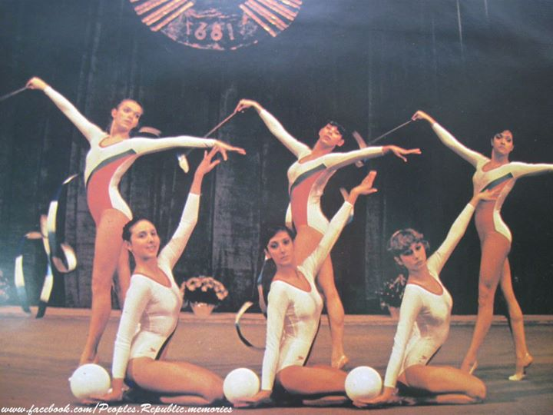
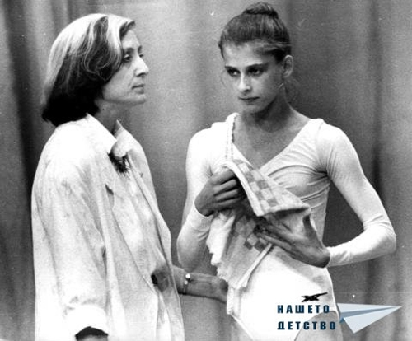
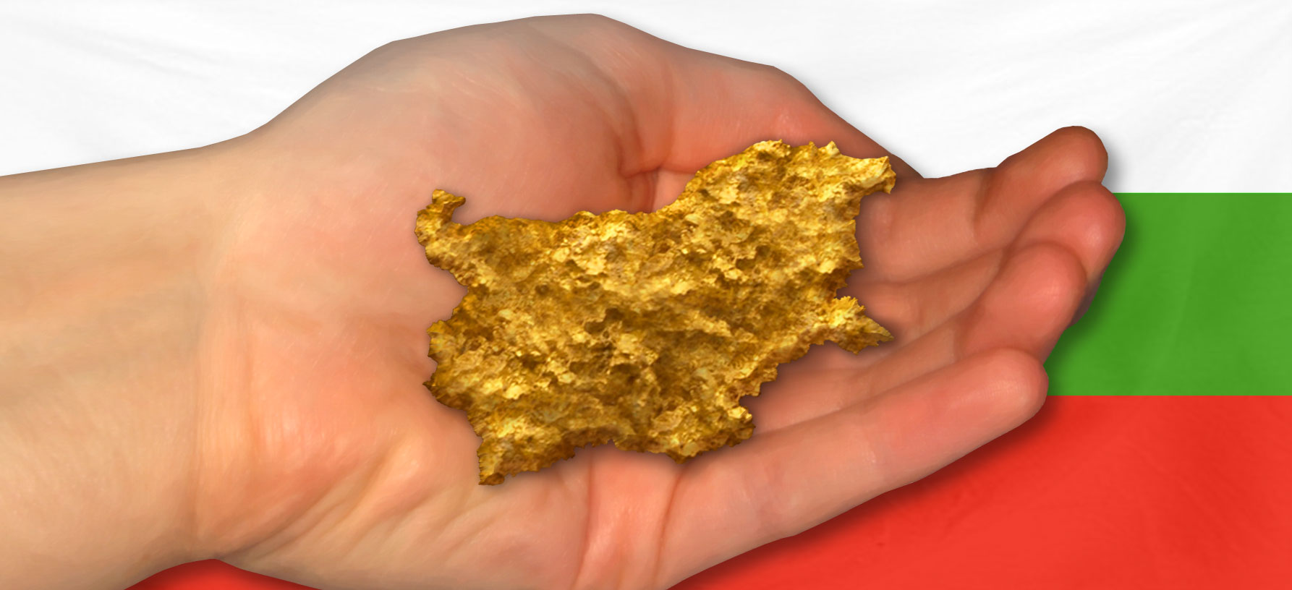
Les filles en or de Neshka Robeva

Slide 13
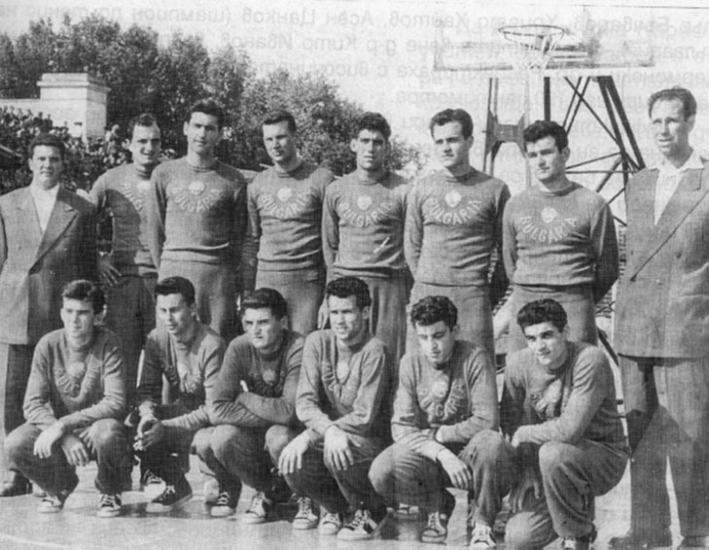
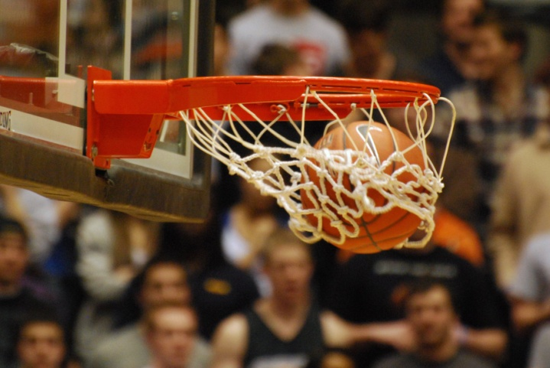
Basket bulgare était un facteur en Europeles (la période de 50 ans )
femmes conquièrent le titre européen, et l'homme est l'argent
Sofia a accepté le Championnat d'Europe (1957)

Slide 14
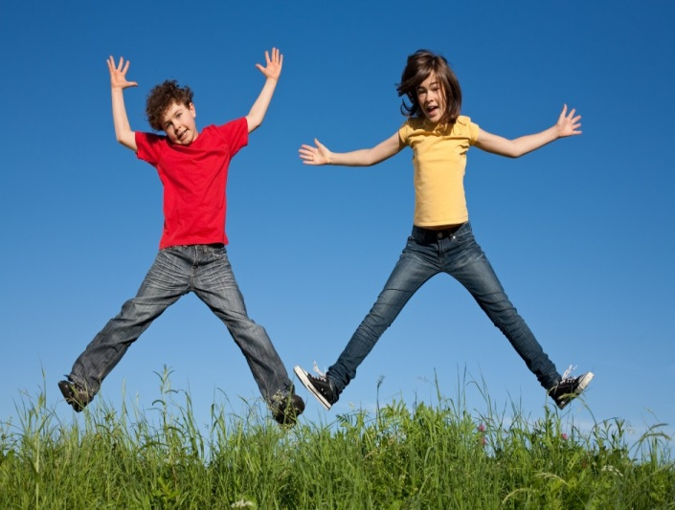
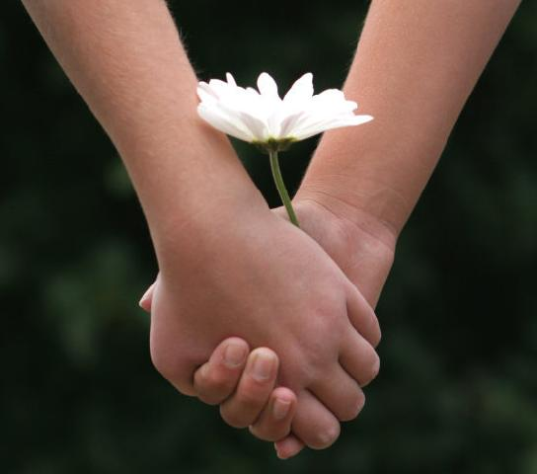
Le sport bulgare est quelque chose que nous pouvons être fier. Nous espérons toujours que ces classements ne restent pas juste un souvenir. Nous devons travailler pour continuer cette liste d'étoiles. Il est dans nos mains

Slide 15
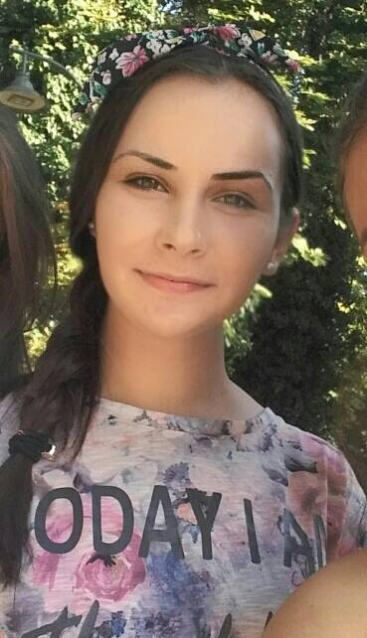
Fin de présentation Merci pour votre attension!
un Consepteur:
Berna raim ali , XI Classe, deuxième langue étrangère
Lycée bilingue “Peyo yavorov”

